Slide 1
Oxidační stres - Rabdomyolýza - Hyponatrémie při cvičení a sportu
Jan Novotný, 2020
Fakulta sportovních studií MU
Označení základu:

Slide 2
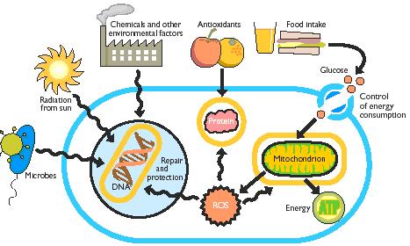
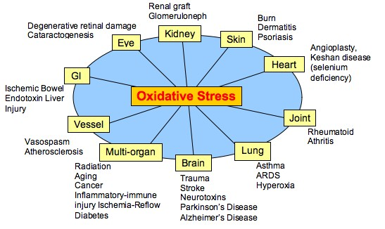
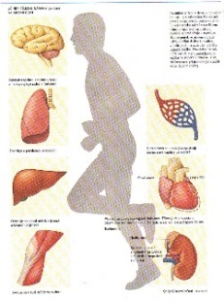
FAKTORY VZNIKU OXIDAČNÍHO STRESU
Záření (UF, RTG, γ, ..), toxické látky (kouř, smog atd.)
OXIDAČNÍ STRES V PATOGENEZI NEMOCÍ
přítomnost a působení příliš velkého množství reaktivních forem kyslíku a dusíku (RONS) a jejich škodlivé působení v těle člověka
(RONS - reactive oxygen and nitrogen species)
↓
poškození struktur a funkcí buněk, tkání, orgánů → nemoci
Kardiopatie
OXID. LÁTKY
https://bryanempowered.files.wordpress.com/2013/04/oxidative-stress.jpg
http://cleansingweightlosssystems.com/oxidative-stress/
vysoce intenzivní
aerobní svalová práce
Palazzetti et al. (2003). Overloading training increases exercise-induced oxidative stress and damage.
To je intenzita aerobní zátěže
mezi 2.VT a VO₂max (75-100 %VO₂max).
KOSTER.SVALY
Rabdomyolýza

Slide 3
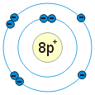
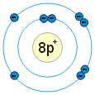
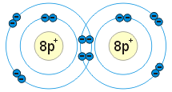
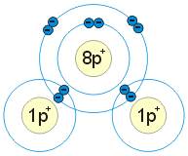
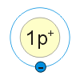
FORMY KYSLÍKU
2 nestabilní (aktivní) atomy
nepárové elektrony
1 stabilní molekula
pouze párové elektrony
O + O
+
O₂
(http://www.zschemie.euweb.cz/kyslik/kyslik5.html, 2015)
OXIDO-REDUKČNÍ REAKCE
Oxidovaná látka (H) poskytuje elektron látce redukované (O):
1 atom kyslíku
oxiduje
2 atomy vodíku
1 molekula vody
H₂O

Slide 4
Oxidační látky vznikají
při produkci ATP v mitochondriích myocytů při svalové práci;
většina přijatého O₂ se přeměňuje na H₂O a částečně na
[ROS – reactive oxygen species]:
1-2% O₂ → superoxid (O₂*) (superoxid-dismutáza) peroxid vodíku (H₂O₂)
(za přítomnosti Fe) (v neutrofilních granulocytech) hydroxyl (HO*) kyselina chlorná (HOCl)
H₂O + O₂
  V tělesném klidu 1 g jaterní tkáně produkuje asi 24 nmol superoxidu / min. Intenzivní svalová práce produkci ROS mnohonásobně zesiluje.

Slide 5
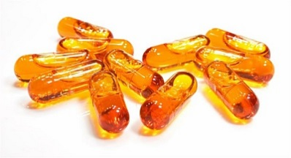
Fyziologické funkce ROS v těle
součást oxido–redukčních pochodů energetického řetězce v mitochondriích
součást imunitní ochrany (ničí baktérie a viry)
syntéza cholesterolu a jeho přeměna na žlučové kyseliny
jsou signálními molekulami na něž reagují receptory na povrchu buňky.
Vlastní tělesné antioxidační látky
SOD – superoxid-dismutáza, CAT – kataláza, GP – glutathion-peroxidáza, GST – glutathiontransferáza, TRX – thioredoxinový sytém
Kyselina močová, bilirubin, transferin, laktoferin, feritin, haptoglobin, albumin, melatonin, …
Dietetické antioxidační prostředky (antioxidanty)
Vitamín E (α-tokoferol), Vitamin C (askorbát), Karotenoidy (karoteny a vitaminy A – retinol), Ubichinony (Koenzym - Q10), Flavonoidy, Třísloviny, Vitamin B2 (Riboflavin), sloučeniny selenu, zinku, manganu, mědi, germania, …
Použití antioxidancií nezlepšuje výkon, ale tlumí ROS (.. spíše po výkonu ? ..)

Slide 6
ROZVOJ ANTIOXIDAČNÍ AKTIVITY
Sport.zátěž → oxid.stres → myolýza → antioxid.aktivita
MYOLÝZA
CONCEPCION-HUERTAS et al.
Changes in the redox status and inflammatory response in handball players during one-year of competition and training.
Journal of Sports Sciences, 2013. Vol. 31, No. 11, 1197–1207.
(16 hráčů španělské ligy, věk 22.7 ± 3.1 r)
TĚLESNÁ ZÁTĚŽ
ANTIOXIDAČNÍ AKTIVITA
ZPOŽDĚNÍ
Krevní markery:
MYOLÝZA: CK – kreatinkináza, LDH – laktátdehydrogenáza, Myoglobin
ANTIOXIDAČNÍ AKTIVITA: GPx – glutathionpreoxidáza, GRd – glutathionreduktáza

Slide 7
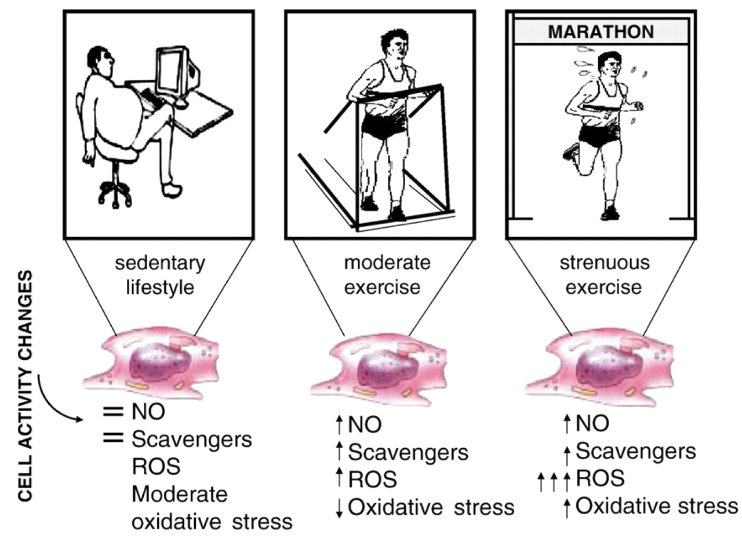
POHYBOVÁ AKTIVITA
A OXIDAČNÍ STRES
Nutrition, physical activity, and cardiovascular disease: An update
Louis J. Ignarro, Maria Luisa Balestrieri, Claudio Napoli. cardiores.2006.06.030 326-340
  (Reaktivní formy dusíku jsou např. oxid dusnatý NO·, oxid dusičitý NO₂.)

Slide 8
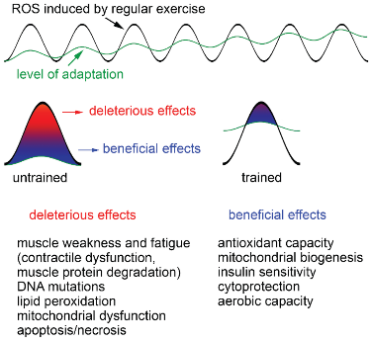
Přiměřená
pohybová aktivita
vede k adaptaci na oxidační stres
Impact of Oxidative Stress on Exercising Skeletal Muscle.
Steinbacher P, Eckl P. Biomolecules 2015, 5(2), 356-377.
To je intenzita aerobní zátěže
mezi 1. a 2.VT (50-75 %VO₂max).

Slide 9
ZÁVĚR
Vztah oxidačního stresu a svalové práce
Pravidelná vytrvalostní středně intenzivní zátěž (˂ 2.VT; ≈ 50-75% VO₂max)
→ ke zlepšení kapacity antioxidačních mechanismů
(odolnosti vůči oxidačnímu stresu, posílení imunity)
Vysoce intenzivní zátěž (> 2.VT, ≈ 75-100 %VO₂max)
→ oxidační stress → poškození kosterních svalů, bílých krvinek,
…(? ledvin, jater, cév, štítné žlázy, …)
Používat antioxidancia případně až po sportovním výkonu.

Slide 10
RHABDOMYOLÝZA A HYPONATRÉMIE
U SPORTOVCů
RHABDOMYOLÝZA: rozpad buněk kosterních svalů
→ v krvi: ↑CK (>10.000 U•l⁻¹; norma <200 U•l⁻¹), ↑LDH, ↑Myoglobin, …
HYPONATRÉMIE: Na⁺ < 135 mmol•l⁻¹
(EAH – exercise-associated hyponatremia)

Slide 11
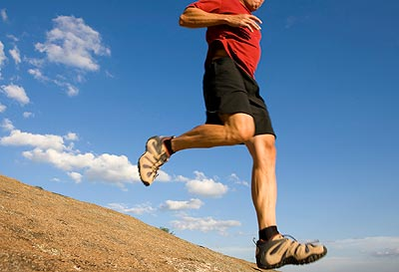
Rabdomyolýza při cvičení a sportu
Publikované případy
Cooper et al.(2002): 20 min běh s kopce (75%VO₂max) → OXID.STRES! → RM
Overgaard et al.(2004): RM u 24 mladých zdravých mužů a žen po běhu:
            běh 10 km → ↑ enzymů svalových buněk (LD, CK) v mezibuněč. prostoru
            běh 20 km → ↑↑ LD, CK ..
Lin & Wang (2005). „Rhabdomyolysis in 119 students after repetitive exercise“
(17-18 letí chlapci a děvčata; 120 kliků v 5 minutách) - učitel TV !
Kabíček a kol. (2006): Opakovaná RM u 10 letého chlapce po fotbale se spolužáky
Anzalone et al. (2010): Smrt 19-letého fotbalisty při RM po tréninku (lifting se zátěží, sprinty) - trenér !
Kahanov et al. (2012) RM 19-letého (amer.) fotbalisty po tréninku. - trenér !
Parmar et al.(2012): RM 26-letého muže po 30 min spinningu. – cvičitel !
Ciccolella et al. (2014): RM 23-letého medika po 8 mílích běhu v rámci laboratorního pokusu.
RM 14-letého žáka po 100 dřepech - učitel TV !
RM 21-letého muže po 50 min „fit“ cvičení (sed-leh, malé činky) – cvičitel !
Shinde et al. (2015): RM s následným akutním poškozením ledvin u 20 letého muže 3 dny
po těžkém cvičení v tělocvičně. – cvičitel !
Janko a kol. (2015): RM 18-l chlapce po 3h „extrémním“ posilování hor. poloviny těla ve fitcentru.
Henderson et al. (2019):RM 19-leté hráčky tenisu při 6. zápase v sezóně na jižní Floridě v únoru (25,5-27,2°C); křeče v bicepsu pravé paže, hypohydratace, tunelové vidění

Slide 12
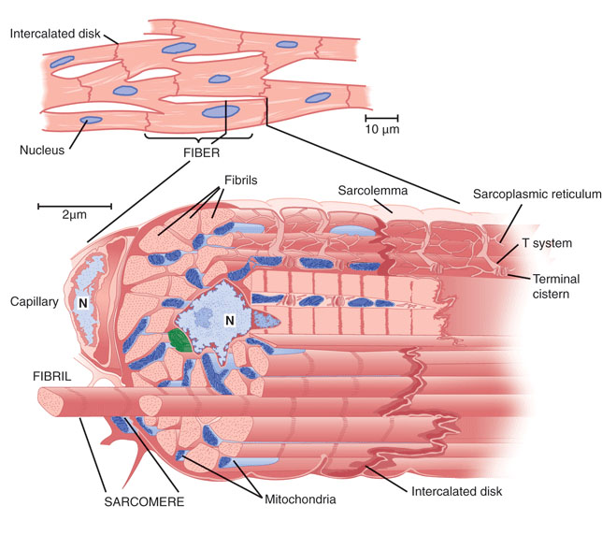
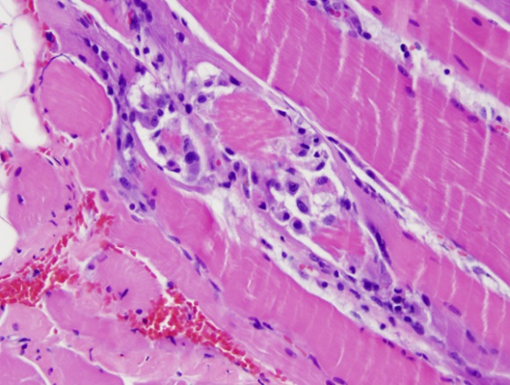
Rabdomyolýza při cvičení a sportu
Mechanizmus působení ROS
Peroxidace lipidů → ničení membrán mitochondrií - myocytů → .. krev → další tkáně ..
Oxidace proteinů → ničení enzymů, hormonů, nosičů látek, struktur intra- a extracelulárně
Poškození DNA v jádrech buněk – genů
RABDOMYOLÝZA
JÁDRO
http://www.medicinehack.com/2011/06/cardiac-muscles-properties-morphology.html

Slide 13
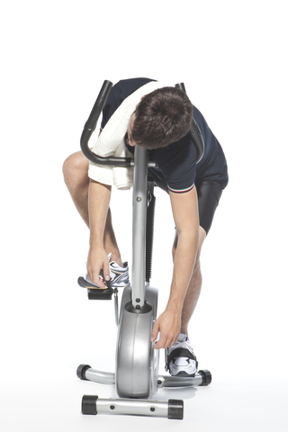
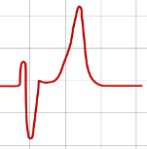
Příčiny – mechanizmy vzniku – příznaky – následky - komplikace
Rabdomyolýza při cvičení a sportu
VYČERPÁVAJÍCÍ VÝKON + VROZENÁ DISPOZICE
https://leytonsportsmassage.com
↑aerobní intenzita + ↓ příjem tekutin
HYPERTERMIE
HORKO
příjem ↑vody bez iontů
MECHAN. STRES
OXIDAČNÍ STRES
ACIDÓZA ACIDURIE
↓sval. gykogen
HYPOHYDRATACE
HYPOVOLÉMIE
HYPO-NATRÉMIE
NÍZKÁ ZDATNOST
Užití antiflogistik, analgetik, statinů, alkoholu; zranění, infekce, VROZENÉ ENZYMATICKÉ DEFEKTY
Myofosforyláza (McArdler sy), Carnitinpalmitoyltransferáza, Myoadenylátdeamináza ..
Užití creatin-mono-hydrátu
RABDOMYOLÝZA
SLABOST, BOLEST, ÚNAVA
TMAVÁ MOČ
V krvi ↑
CK, LDH, ALT, AST, K⁺, PO₄³⁻, Mb, Urea
V moči ↑ Mb, Urea, KM
SYNDROM LÓŽE
(COMPARTMENT)
DYSRYTMIE SRDCE
EKG:
NEFROPATIE (TUBULY) → AKUTNÍ … CHRONICKÁ
KOAGULOPATIE
SMRT
SELHÁNÍ LEDVIN
Armstrong et al., 2010; Brancaccio et al., 2007; Clarkson, 2007; Cooper, 2002; Landau et al., 2012; Hew-Butler, 2013; Keltz et al., 2013; Lenz, 2009; Palazzetti et al., 2003 et al…

Slide 14
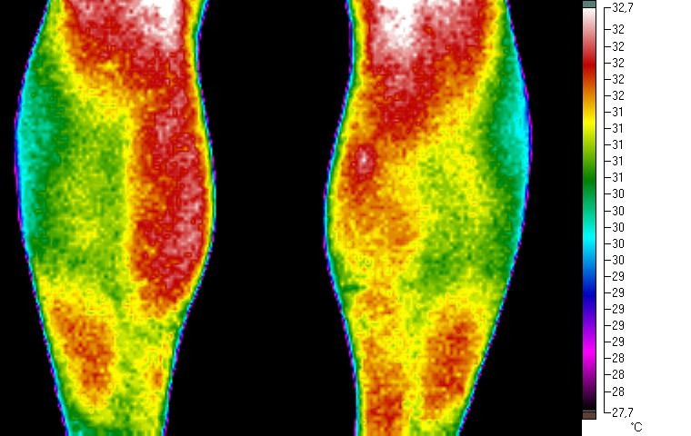
Rabdomyolýza při cvičení a sportu
Klasifikace, diagnostika, příznaky
KLASIFIKACE POŠKOZENÍ KOSTERNÍCH SVALů American College of Cardiology & American Heart Association & Lung a Blood Institute Clinical Advisory (Pasternak, 2002)
 | Myopatie | jakékoliv poškození svalů
1 | Myalgie | svalová bolest nebo křeč s kreatinkinázou (CK) < horní hranice normy
2 | Myositis | svalové symptomy se zvýšenou CK < 10x horní hranice normy
3 | Rabdomyolýza | svalové symptomy se zvýšenou CK > 10x horní hranice normy
Norma CK: od 0,2 do 3-4 μkat/l v séru; do 200 U•l⁻¹ (u mužů a starších spíše vyšší než u mladších a žen)
KLASIFIKACE RABDOMYOLÝZY (O´Connor et al., 2013)
VYČERPÁVAJÍCÍ | MÍRNÁ | STŘEDNĚ ZÁVAŽNÁ | TĚŽKÁ | PRUDKÁ | IZOLOVANÁ
kolaps homeostázy | ALT/AST < 3xN | ALT/AST > 3xN 1 den | ALT/AST > 3xN 3 dny | s acidózou | homeostáza, ↑Mb?
↑ Myoglobin v krvi → v moči → tmavá moč
TERMOGRAM LÝTEK ZEZADU u 40 letého badmintonisty po tréninku
vyšší teplota caput mediale m. gastrocnemius
MYOSITIS - ZAČÍNAJÍCÍ RABDOMYOLÝZA ?
(archiv autora - Laboratoř sportovní medicíny FSpS MU)

Slide 15
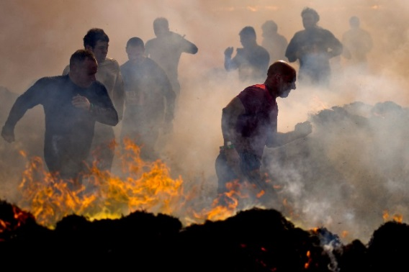
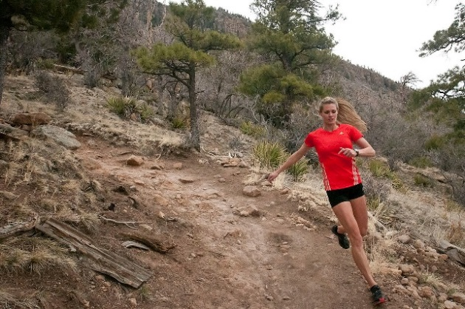
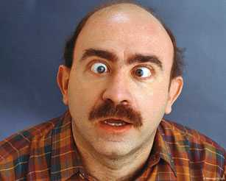
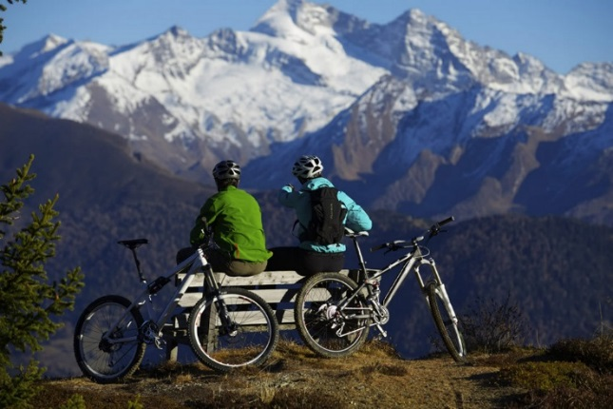
Rabdomyolýza při cvičení a sportu
Prevence 1/2: Volit vhodnou zátěž
NEVHODNÉ zátěže (Hew-Butler, 2013)
  vyčerpávající kontinuální dlouhodobé výkony ve vedru,
  vyčerpávající excentrické cvičení (běh s kopce).
  Neřídit se pravidlem „žádná bolest = žádný trénink“.
Vhodná zátěž
  „Lehké“ až „namáhavé“ cvičení
  s příjemným pocitem
  s přestávkami na regeneraci.
Preventivní podávání antioxidancií (vit. C a E) se nedoporučuje, protože to potlačuje vlastní protioxidační schopnosti (glutathion)
(Leonardo Mendonça et al., 2014).
Pravidelné lehké až středně namáhavé cvičení zlepšuje vlastní antioxidační schopnosti
(Goon et al., 2009).

Slide 16
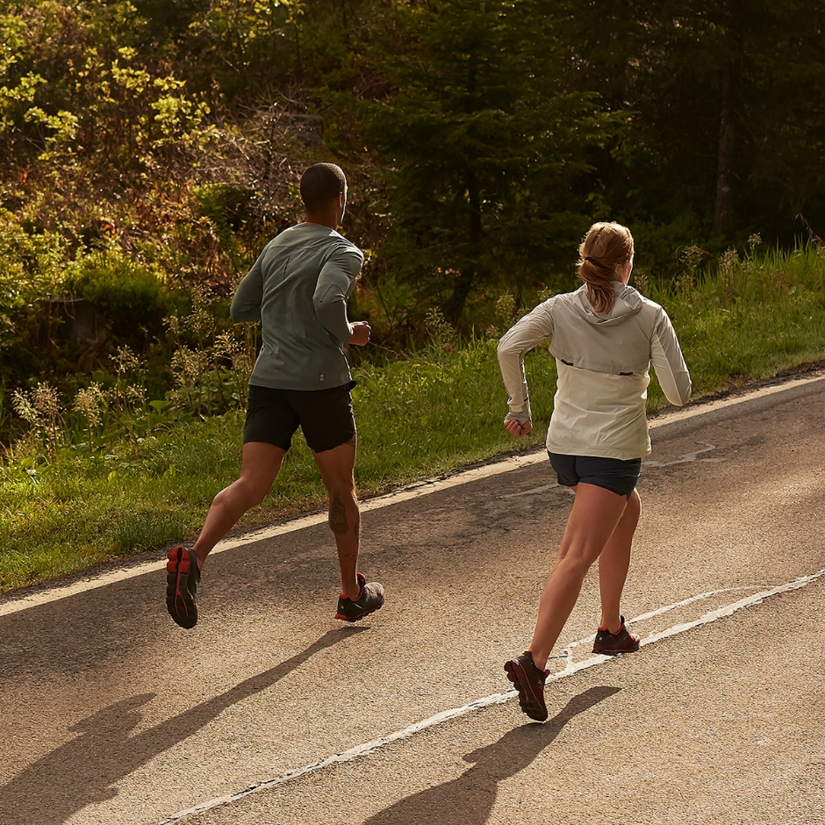
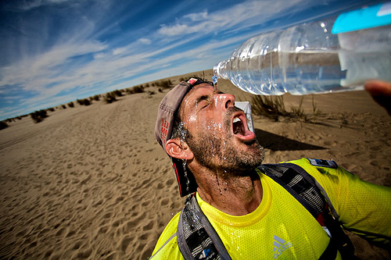
Rabdomyolýza při cvičení a sportu
Prevence 2/2: Omezit rizikové faktory před a v průběhu výkonu
(Armstrong et al., 2010; Hew-Butler, 2013)
RIZIKOVÉ FAKTORY DLOUHODOBĚ PŘED STARTEM
vyšší věk, nízká hmotnost,
dřívější myopatie,
celková infekce,
hypotyreóza, zhoršené jaterní a ledvinné funkce,
nedostatku vitamínu D.
VROZENÉ DISPOZICE
Neobvyklá slabost, únava a bolest svalů nebo křeče po zatížení.
Zjištění deficitu enzymů; genetika.
RIZIKOVÉ FAKTORY TĚSNĚ PŘED STARTEM A PŘI VÝKONU
alkohol, analgetika, antiflogistika, jiné drogy,
vyčerpání zdrojů energie,
poruchy metabolizmu minerálů (především K⁺ a Na ⁺),
přehřátí, podchlazení, otoky,
pobodání hmyzem, zranění,
poruchy dýchání a oběhu,
svalová slabost, bolest, křeče
bolest hlavy, zmatenost, závratě, zvracení

Slide 17
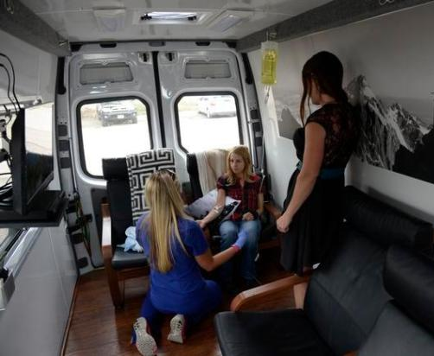
Rabdomyolýza při cvičení a sportu
První pomoc a lékařská péče
Clarkson (2007), Milne (2012), Keltz et al. (2013)
dosažení a udržení dobré hydratace a mineralizace
  (nepodávat K⁺),
odstranění místní a celkové hypertermie
přesun do zdravotního zařízení
1.+2. podle výsledků biochemického vyšetření
  + podpora činnosti ledvin (dialýza) a srdce
Kjerulf Greer et al. (2007)
Podávání „větvených“ esenciálních aminokyselin
(izoleucin, leucin, valin)
→ ↓ ukazatelů myolýzy (CK a LDH).
Howatson et al. (2010)
Třešňový džus → ↓ ukazatelů myolýzy, zánětu a antioxidační aktivity.
Podávání samotných antioxidancií (vit. C, E, A) je logické, ale nejsou důkazy o jejich příznivém vlivu (Bloomer et al., 2005).
(Iannetta, 2015 <http://www.denverpost.com/2015/07/13/endurance-athletes-turn-to-hydration-by-iv-despite-medical-skepticism/)

Slide 18
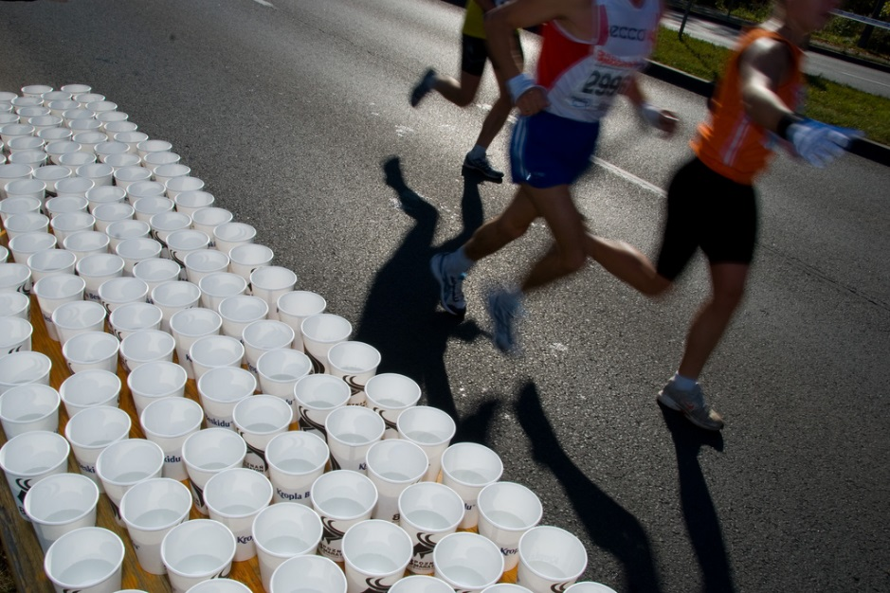
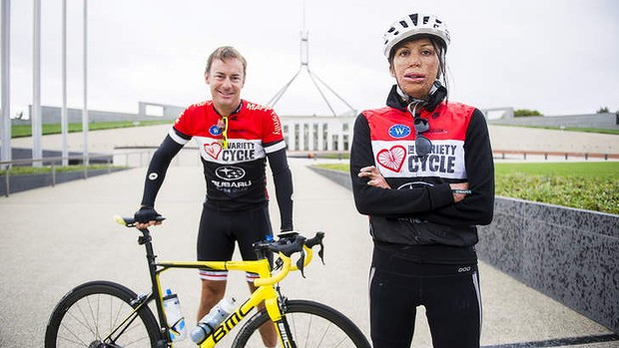
HYPONATRÉMIE
EAH – exercise-associated hyponatremia
ztráty sodíku pocením ---˃ Na⁺ < 135 mmol•l⁻¹ v krevní plazmě ˂--- nadbytek vody pitím
„otrava vodou“
otoky (obličej)
Výskyt hyponatrémie
(Knechtle B., 2013)
  Plavání 26 km ♂8%, ♀36%
  Kolo 109-720 km 0-0,5%
  Běh 100 km silnice 0-4,8%
  161 km hory 30-51%
  Dlouhý triatlon 2-28%
    u 5,7% českých ultramaratonců po 24 hod. závodě (Chlíbková et al., 2014)
        u běžců: 8,3%
        u bikerů: 3,7%

Slide 19
ETIOPATOGENEZE A NÁSLEDKY RABDOMYOLÝZY A HYPONATRÉMIE
Armstrong et al., 2010; Brancaccio et al., 2007; Clarkson, 2007; Cooper, 2002; Hew-Butler, 2013; Keltz et al., 2013; Lenz, 2009; Palazzetti et al., 2003 et al …
VYČERPÁVAJÍCÍ VYTRVALOSTNÍ VÝKON + VEDRO → POCENÍ → DEHYDRATACE + VLHKO
↑intenzita (kratší) ↓pití
HYPERTERMIE
↓ intenzita (delší)
O₂ stres
ACIDOSA ACIDURIE
HYPOHYDRATACE
HYPOVOLÉMIE
↓sval.gykogenu
↑ pití vody z hypotonického nápoje
antiflogistika,
alkohol, statiny,
zranění, infekce
RABDOMYOLÝZA
ztráty Na⁺ potem
ADH → ↓GF
V krvi↑
CK, LDH, ALT, AST, K⁺, PO₄³⁻, Mglb, Urea
V moči↑ Mglb, Urea, KM
↓Na⁺
RETENCE TEKUTIN
NEFROPATIE (TUBULY) → AKUTNÍ SELHÁNÍ LEDVIN
OTOKY
PLIC dušnost
MOZKU poruchy funkcí, bezvědomí
KOAGULOPATIE
SMRT
CHRONICKÁ NEFROPATIE

Slide 20
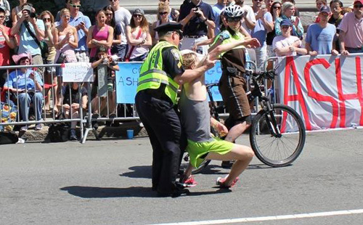
Hyponatrémie při vytrvalostním sportovním výkonu
Prevence hyponatrémie
V Průběhu výkonu
Nedopustit hyper nebo hypohydrataci – pít při žízni (skutečné potřebě) a přísun minerálů.
Zátěž by měla být ukončena při objevení se symptomů myopatie a hyponatrémie
  – při těžké svalové slabosti a bolesti hlavy, při křečích svalů, při otocích, při tmavé moči (myoglobinurie), při zmatenosti a zvracení.

Slide 21
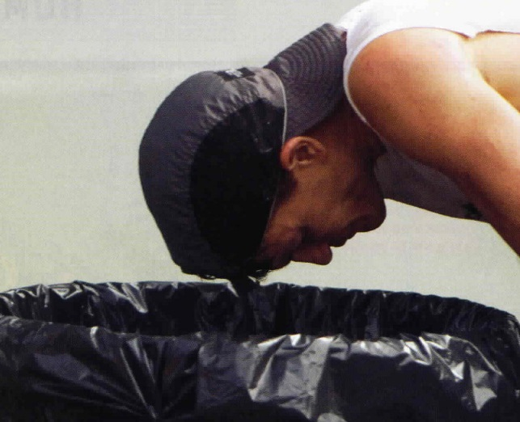
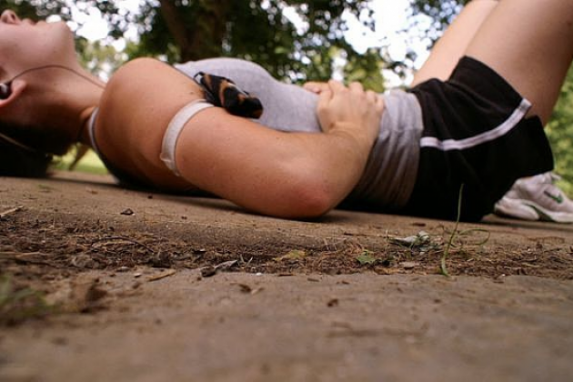
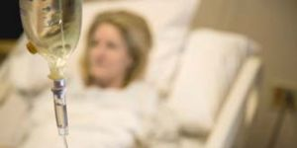
Hyponatrémie při vytrvalostním sportovním výkonu
Diagnostika a léčba hyponatrémie
(Bennet BL et al., 2013)
Příznaky s podezřením na EAH
alterace duševních funkcí, bezvědomí,
záchvat křečí, těžká dušnost
ANO
Možnost měření elektrolytů v krvi
NE
[Na+]<135mmol/l
i.v.bolus 100 ml 3% fyz.roz.
(opakovat každých 10 minut do 3 dávek nebo do ústupu neurologických symptomů)
[Na+]>135mmol/l
Další diferenciální diagnostika
(přehřátí, hypernatrémie, hypoglykémie, výšková nemoc)
Zajistit žílu
Orálně hypertonický roztok
(ne hypotonické tekutiny)
Kyslík
TRANSPORT DO ZDRAVOTNÍHO ZAŘÍZENÍ

Slide 22
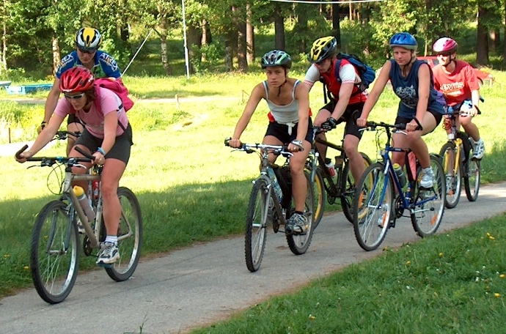
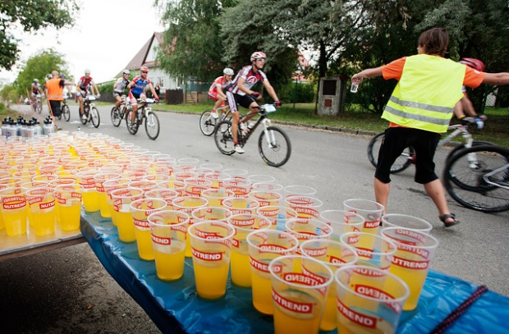
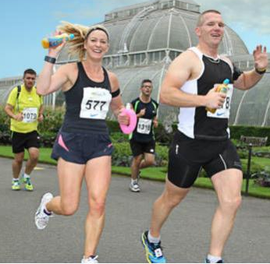
Rabdomyolýza a hyponatrémie při vytrvalostním sportovním výkonu
Závěry
Intenzivní (vytrvalostní) cvičení → rabdomyolýza → selhání ledvin
  + hyperhydratace → hyponatrémie → otok mozku, plic
Doporučuji podle stavu sportovce
  volit vhodný druh a objem a intenzitu sportovní zátěže
  vždy přiměřeně podporovat regeneraci sil
    (odpočinek, doplňování energie, iontů a vody)
  vnímat a respektovat odezvu těla na zátěž a případně ji omezit
Sportovní trenéři a cvičitelé by si měli být vědomi své zodpovědnosti za zdravotní stav svěřenců, který je důsledkem plnění jejich pokynů.
Děkuji Vám za pozornost.
novotny@fsps.muni.cz www.fsps.muni.cz/~novotny

